Slide 1


Pokles porodnosti- důvody a dopady
Michal Hlaváček, ÚNRR a IES FSV UK
KULATÝ STŮL – Odklad reprodukce a reprodukční zdraví v ČR
6. května 2026

Slide 2
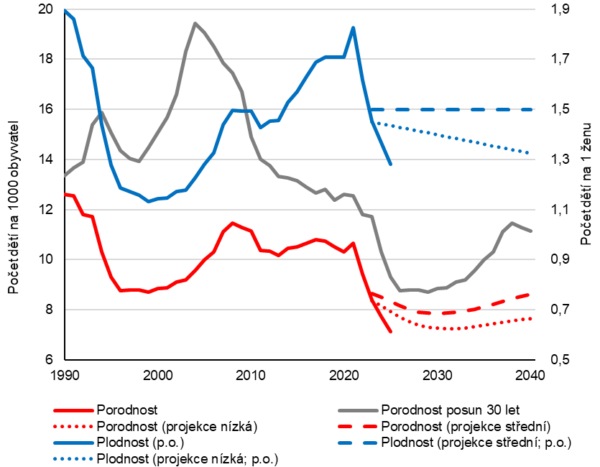

Pokles porodnosti
Pokles počtu narozených dětí na 77,6 tisíc- od roku 2021 pokles o 30,6% (34,2 tis. dětí)
Oproti střední variantě dem. projekce ČSÚ chybělo kumulovaně od roku 2023 celkem 24,2 tis. dětí
Důvody poklesu:
  Asi 2/3 poklesu nižší plodnost napříč věkovými kategoriemi s výjimkou žen starších 40 let
  Asi 1/3 poklesu nižší počet potencionálních matek (zpožděný efekt vlny nízké plodnosti z 2. pol. 90. let)

Slide 3
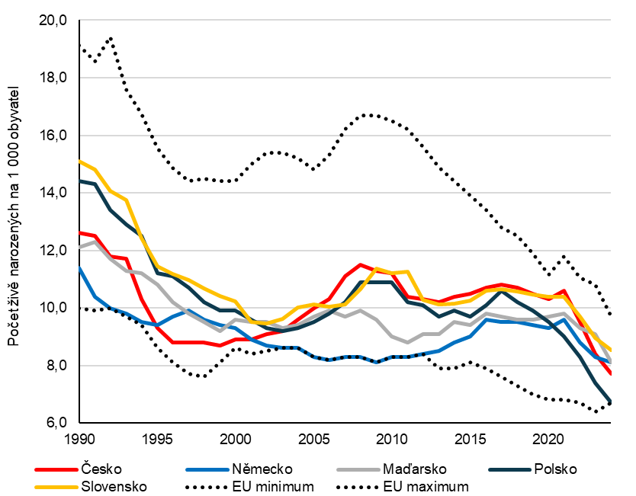
Pokles porodnosti
Pokles počtu narozených dětí na 77,6 tisíc- od roku 2021 pokles o 30,6% (34,2 tis. dětí)
Oproti střední variantě dem. projekce ČSÚ chybělo kumulovaně od roku 2023 celkem 24,2 tis. dětí
Důvody poklesu:
  Asi 2/3 poklesu nižší plodnost napříč věkovými kategoriemi s výjimkou žen starších 40 let
  Asi 1/3 poklesu nižší počet potencionálních matek (zpožděný efekt vlny nízké plodnosti z 2. pol. 90. let)
  Vysoký výchozí bod (rok 2021)

Slide 4
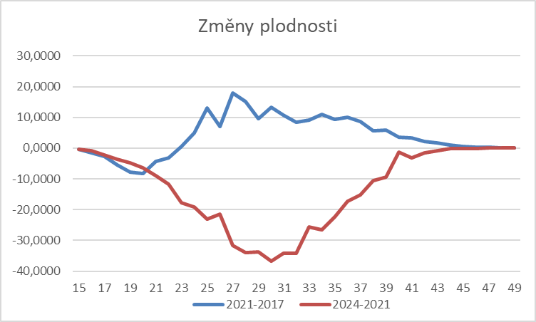
Pokles porodnosti
Pokles počtu narozených dětí na 77,6 tisíc- od roku 2021 pokles o 30,6% (34,2 tis. dětí)
Oproti střední variantě dem. projekce ČSÚ chybělo kumulovaně od roku 2023 celkem 24,2 tis. dětí
Důvody poklesu:
  Asi 2/3 poklesu nižší plodnost napříč věkovými kategoriemi s výjimkou žen starších 40 let
  Asi 1/3 poklesu nižší počet potencionálních matek (zpožděný efekt vlny nízké plodnosti z 2. pol. 90. let)
  Vysoký výchozí bod (rok 2021)
  Efekt „předzásobení“ během pandemie COVID-19
  Odložení pořízení dítěte (prodlužování věku matky při narození dítěte)
  Vliv ukrajinské uprchlické migrace
  Špatné socioekonomické podmínky pro pořízení dítěte (dostupnost bydlení)

Slide 5
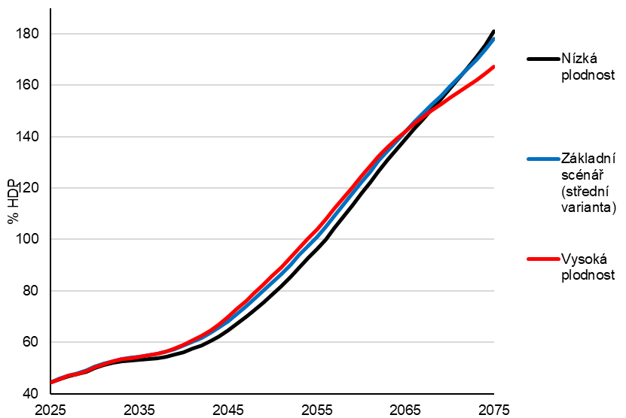
Dopady do veřejného dluhu
Alternativní scénáře s ohledem na míry plodnosti
„Vysoká plodnost“- MP 10 let ↑ z 1,37 na 2,46
„Nízká plodnost“- MP do 2035 konstantní, pak ↓ podle nízké varianty DP ČSÚ až na 1,25
Poměrně nízká citlivost projektovaného dluhu na míru plodnosti
Protisměrné vlivy (scénář nízká plodnost)
Krátký až střední horizont
↓ výdaje na zdravotnictví
↓ daňové odpočty, sociální dávky
↓ náklady na školství
↓ sirotčí důchody
Střední až dlouhý horizont
↓ počet pracovníků→ ↓ HDP, ↓ odvody
↑ deficity důchodového systému (v % HDP) a nárůst dluhu

